Slide 1

সবাইকে লাল গোলাপের শুভেচ্ছা ।

Slide 2


সূচিপত্র
শুভেচ্ছা বিনিময়
পরিচিতি
শিখনফল
প্রথম কাজ
পাঠ ঘোষনা
একক কাজ
দলীয় কাজ
মূল্যায়ন
বাড়ীর কাজ
ধন্যবাদ

Slide 3
পরিচিতি
সাহানাজ পারভীন
ট্রেড ইন্সট্রাক্টর
দশমিনা মাধ্যমিক বিদ্যালয়
দশমিনা,পটুয়াখালী।

Slide 4
পাঠ পরিচিতি
বিষয় : পদার্থ বিজ্ঞান
শ্রেণী : নবম ও দশম
সাধারন পাঠ : চল বিদুৎ
বিশেষ পাঠ : তড়িৎ প্রতীক, পরিবাহী ,অপরিবাহী ও অর্ধপরিবাহী
অধ্যায় : একাদশ
সময় : ৪০ মিনিট

Slide 5
শিখন ফল
এই পাঠ শেষে শিক্ষার্থীরা
১। চল বিদ্যু কি ?
২। বিদুৎ যে পরিবাহী পদার্থ তার একটি তালিকা তৈরী কর? এবং ব্যবহার লিখ ।
৩। তুল্যরোধ বর্তনীতে তুল্যরোধের ব্যবহার উল্লেখ কর ।

Slide 6
প্রতীক গুলি দেখ ও লক্ষ্য কর এবং বল কোনটি কোন প্রতীক ?
সুইচ
উপরের ইনছুলেটর
ভিতরের তার
কোষ
ফিউজ
স্থির রেজিস্টার
A
এ্যাম মিটার
ভেরিএ্যাবল রেজিস্টার
V
ভোল্ট মিটার
ব্যাটারী

Slide 7
R1
R2
R3
V1
V2
V3
সিরিজ বর্তনী:
[এখানে তিনটি রেজিস্টর পরিবর্তন করে তিনটি বাল্ব দিলে তিনটি বাল্বই জ্বলবে।]

Slide 8
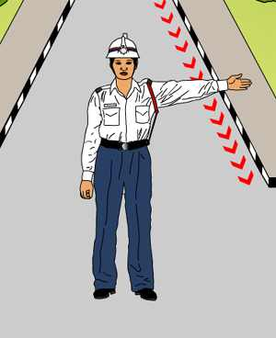


প্রথম কাজ
ছবি গুলো দেখ

Slide 9

পাঠ ঘোষনা
তড়িৎ প্রতীক, পরিবাহী, অপরিবাহী ও অর্ধপরিবাহী

Slide 10
একক কাজ
চল বিদুৎকী?

Slide 11
চলমান বিদ্যুৎ :
যে বিদ্যুৎ উৎপন্ন স্থানে স্থির না থেকে আলো, চাপ, তাপ বা আবেশের কারনে পদার্থর মধ্যে দিয়ে ধাবিত হয়, তাকে চলমান বিদ্যুৎ বলে।

Slide 12
max
০
min
time
বিদ্যুৎ প্রবাহ
চিত্র : বিদ্যুৎ প্রবাহের সাইন ওয়েভ

Slide 13
দলীয় কাজ
বিদ্যুৎ যে পরিবাহী পদার্থ তার একটি তালিকা তৈরী কর ও ব্যবহার লিখ ।

Slide 14

পরিবাহী : যে সকল পদার্থর মধ্যে দিয়ে অতি সহজে তড়িৎ প্রবাহ চলতে পারে অর্থাৎ খুব অল্প বাধা পায় তাকে পরিবাহি বলে ।
বিদ্যুৎ পরিবাহীর তালিকা :

Slide 15
1.রুপা (SILVER) 2.তামা (COPPER) 3.অ্যালুমিনিয়াম (AL) 4.কপার (COPPER) 5.লৌহ (IRON) | ফিউজ তার হিসাবে ব্যবহার করা হয়। 2. 2+4 = বৈদ্যুতিক তার ও ক্যাবল,ট্র্যান্সফরমার,মোটর, জেনারেটর ইত্যাদিতে ব্যবহার করা হয় । 3. বৈদ্যুতিক লাইন নির্মানে এটি বহুল ব্যবহত হয় । 5. এটি আর্থ ওয়ার এবং ওভারহেড লাইনে গার্ড ওয়্যার হিসাবে ব্যবহার করা হয়।

Slide 16
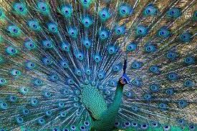
মুল্যায়ণ
১। তড়িৎ প্রতীক কী?:
২।কিছু বৈদ্যুতিক উপকরনের প্রতীক লিখ।
৩।ক্যাবল লাইন কাকে বলে
৪। সিরিজ বর্তনীর বৈশিষ্ট্য আলোচনা কর ।

Slide 17
বাড়ীর কাজ:
তুল্যরোধ এবং বর্তনীতে তুল্যরোধের ব্যবহার লিখ ।

Slide 18
ধন্যবাদ

